Slide 1
第四章 词法分析
2017年8月

Slide 2
第四章 词法分析
4.1 词法分析程序的设计
4.2 单词的描述工具
4.3 有穷自动机
4.4 正规式和有穷自动机的等价性
4.5 正规文法和有穷自动机间的转换
4.6 词法分析程序的自动构造工具

Slide 3
4.1 词法分析程序的设计——接口方式
词法分析是编译的第一个阶段，它的主要任务是从左到右逐个字符地对源程序进行扫描，产生一个个单词序列，用以语法分析。
执行词法分析的程序称为词法分析程序或扫描程序。
词法分析是编译的第一阶段，它的后续阶段就是语法分析。词法分析与语法分析是如何衔接？它们的接口方式有两种。
A：词法分析工作可以是独立的一遍，把字符流的源程序变为单词流，输出在一个中间文件上，作为语法分析的输入。
B：词法分析与语法分析放在同一遍里，没有中间文件。词法分析作为一个子程序，被语法分析程序不断调用。

Slide 4
4.1 词法分析程序的设计——输出
词法分析程序的功能是读入源程序，输出单词符号。
单词符号是一个程序设计语言的基本语法符号。
单词符号有五种：基本字、标识符、常数、运算符、界符。
词法分析程序所输出的单词符号常常采用以下二元式表示(单词种别,单词自身的值). 其中单词的种别是语法分析需要的信息,而单词自身的值则是编译其他阶段需要的信息.
单词的种别可以用整数编码表示,如:标识符编码为1,常数为2, 保留字为3, 运算符为4, 界符为5.
Token
源程序
词法分析程序
语法分析程序
get token

Slide 5
4.1 词法分析程序的设计——词法从语法中分离
词法是语法的一部分,词法描述完全可以归并到语法描述中. 编译过程中将词法分析和语法分析分成两个阶段可以有如下好处.
使整个编译程序的结构更加简洁 清晰 和条理化..
编译程序的效率会改进.词法分析独立后,采用专门的读字符和分离单词的技术,构建词法分析程序的自动构造工具,实现单词的描述和识别.
增强编译程序的可移植性.
词法分析程序是对源程序进行逐个字符扫描,从而识别单词.在这一过程中能够完成:滤掉空格和注释;将错误信息与源程序位置联系;完成宏处理功能的预处理.

Slide 6
4.2单词的描述工具
程序设计语言中的单词是基本语法成分.单词符号的语法可以用有效的工具加以描述，并且基于这类描述工具，实现词法分析程序的自动构造.
词法分析的根本依据就是准确地描述单词。反过来，如果有规范的单词描述工具，就可以进行自动的词法分析过程。

Slide 7
4.2.1 正规文法（3型文法）
多数程序设计语言的单词的语法能用正规文法来描述
所谓正规文法就是3型文法。程序设计语言的单词的语法都能用3型文法描述。
3型文法G=（V_{N}，V_{T}，S，P）的特征，即P中的每一条规则都有下述形式：A→aB或A→a其中A，B∈V_{N}，a∈V_{T}。（A，B属于非终结符； a属于终结符）
<标识符>→l|l<字母数字>
  <字母数字>→ l|d|l<字母数字>|d < 字母数字>
  <无符号整数>→d|d <无符号整数>
  <运算符>→+|-|*|/|…..
  <等号>→=
  <界符>→，|；|（|）|……

Slide 8
4.2.2 正规式和它所表示的正规集
正规式是描述单词符号最方便的工具。
设字母表为∑，辅助字母表∑`={Φ，ε，|，.，*，（，）}。
  ε和Φ都是∑上的正规式，它们所表示的正规集分别为{ε}，{Φ}；
  任何a∈∑，a是∑上的正规式，它所表示的正规集为{a}；
  假定e1和e2都是∑上的正规式，它们所表示的正规集分别为L（e1），L（e2），那么，（e1），e1| e2，e1. e2和e1*也都是正规式，它们所表示的正规集分别是L（e1），L（e2）∪L（e2），L（e1）L（e2）和L（e）*；
  仅由有限次使用上述三步骤而定义的表达式才是∑上的正规式，仅由这些正规式所表示的字集才是∑上的正规集。
程序设计语言中的单词都能用正规式来定义。（因此，正规式是描述单词的方便工具）。

Slide 9
正规式中的符号
  其中的“⏐”读为“或”；
  “• ”读为“连接”；
  “∗”读为“闭包”（即，任意有限次的自重复连接）。
  在不致混淆时，括号可省去，但规定算符的优先顺序为“∗”、“• ”、“⏐” 。连接符“• ”一般可省略不写。
  “∗”、“• ”和“⏐” 都是左结合的。

Slide 10
例子
令Σ={a，b}， Σ上的正规式和相应的正规集的例子有：
  正规式 正规集
  a {a}
  a⏐b {a,b}
  ab {ab}
  (a⏐b)(a⏐b) {aa,ab,ba,bb}
  a ∗ {ε ,a,a,…任意个a串}

Slide 11
  正规式: (a⏐b)∗
  正规集: {ε ,a,b,aa,ab ……所 有由a和b组成的串}
  正规式:(a⏐b)∗ (aa⏐bb)(a⏐b)∗
  正规集:{Σ∗上所有含有两个相继的a或两个相继的b组成的串}
  用“有穷”的公式，来描述“无穷”的元素。是一个很好的工具。

Slide 12
讨论下面两个例子
例4.1
令Σ={l，d}，则Σ上的正规式 r=l(l ⏐d) ∗定义的正规集为: {l,ll,ld,ldd,……},其中l代表字母,d代表数字,正规式 即是 字母(字母|数字) ∗ ,它表示的正规集中的每个元素的模式是“字母打头的字母数字串”,就是Pascal和 多数程序设计语言允许的的标识符的词法规则.
例4.2
Σ={d，•，e，+，-},
则Σ上的正规式 d∗(•dd ∗⏐ε )(e(+⏐- ⏐ε)dd∗ ⏐ε)表示的是无符号数的集合。其中d为0~9的数字。
程序设计语言的单词都能用正规式来定义.

Slide 13
若两个正规式e₁和e₂所表示的正规集相同,则说e₁和e₂等价,写作e₁=e₂。
例如： e₁= (a⏐b)， e₂ =（b⏐a）
又如： e₁= b(ab)∗ , e₂ =(ba)∗b
  e₁= (a⏐b)∗ , e₂ =(a∗⏐b∗)∗

Slide 14
设r,s,t为正规式，正规式服从的代数规律有：
1 r⏐s=s⏐r “或”服从交换律
2 r⏐(s⏐t)=(r⏐s)⏐t “或”的可结合律
3 (rs)t=r(st) “连接”的可结合律
4 r(s⏐t)=rs⏐rt
(s⏐t)r=sr⏐tr 分配律
5 εr=r, rε=r ε是“连接”的恒等元素
6 r⏐r=r
  r∗=ε⏐r⏐rr⏐… “或”的抽取律

Slide 15
4.2.3 正规文法到正规式
一个正规语言可以由正规文法定义，也可以由正规式定义，在某种意义上，正规文法和正规式具有等价性。
有些语言适合用正规文法定义，有些语言适合用正规式定义。因此根据需要可以进行正规文法和正规式之间的转换。

Slide 16
将∑上的一个正规式转换成文法G=（V_{N}，V_{T}，S，P）。
实际上，已知条件是字母表∑和它的正规式，需要确定的是文法的四个元素。其中，终结符可以由∑来担任，即终结符就是字母表（V_{T} =∑）。可以设非终结符S为文法识别符号。事实上，需要做的工作就是确定非终结符集（V_{N}）和产生式（P）。
产生文法的原则如下：
  对任何的正规式r，定义非终结符S生成产生式S→r，并将S定为文法G的识别符号；
  如果x和y都是正规式，对形如A→xy的产生式，可以重写（拆分）成：A→xB，B→y两个产生式，其中B就是一个新的非终结符；
  对于形如：A→x*y的产生式，可以重写（拆分）成：A→xB，A→y,B→xB,B→y四个产生式，其中B是一个新的非终结符；
  对于形如：A→x|y的产生式，可以重写（拆分）成：A→x，B→y两个产生式；
  利用这种规则不断地变换，直到每个产生式最多含有一个终结符为止。

Slide 17
例4.4
将R=a(a|d)*转换成相应的正规文法；
令S是文法的开始符号；
首先形成S→a(a|d)*；
然后形成S→aA和A→(a|d)*；
再重写第二条产生式形成： S→aA、A→(a|d)B、 A→ε、B→(a|d)B、B →ε ；
进而变换为：S→aA、A→aB、 A→dB 、A→ε 、 B→aB、 B→dB 、B →ε ；

Slide 18
将正规文法转换成正规式
将正规文法转换成正规式。是上述过程的逆过程，最后只剩下一个开始符号定义的产生式，并且该产生式的右部不含非终结符。
 | 文法产生式 | 正规式
规则1 | A→xB，B→y | A=xy
规则2 | A→xA|y | A=x*y
规则3 | A→x，A→y | A=x|y

Slide 19
例4.5
文法G[S]，S→aA, S→a，A→aA， A→dA， A→a， A→d
先有：S=aA|a A=(aA|dA)|(a|d)
再将A的正规式变换为A=(a|d)A|(a|d)
再根据规则2变换A=(a|d)*(a|d)
再将A的右端代入S的正规式得：S=a((a|d)*(a|d))|a
利用正规式的代数变换得： S=a((a|d)*(a|d)| ε)
再利用正规式的代数变换得： S=a(a|d)*
最后 S=a(a|d)* 为所求。

Slide 20
4.3 有穷自动机
有穷自动机(也称有限自动机)作为一种识别装置，它能准确地识别正规集，即识别正规文法所定义的语言和正规式所表示的集合，引入有穷自动机这个理论，正是为词法分析程序的自动构造寻找特殊的方法和工具。
有穷自动机分为两类：确定的有穷自动机DFA(Deterministic Finite Automata)和不确定的有穷自动机NFA(Nondeterministic Finite Automata) 。

Slide 21
4.3.1 确定的有穷自动机（DFA）的定义
  一个确定的有穷自动机（DFA）M是一个五元组：M=（K，Σ，f，S，Z）其中
    K是一个有穷集，它的每个元素称为一个状态；
    Σ是一个有穷字母表，它的每个元素称为一个输入符号，所以也称Σ为输入符号表；
    f是转换函数，是在K×Σ→K上的映射，即，如 f（ki，a）=kj，（ki∈K，kj∈K）就意味着，当前状态为ki，输入符为a时，将转换为下一个状态kj，我们把kj称作ki的一个后继状态；
    S∈K是唯一的一个初态；
    Z⊂ K是一个终态集，终态也称可接受状态或结束状态。

Slide 22
一个DFA 的例子：
  DFA M=（{S，U，V，Q}，{a，b}，f，S，{Q}）其中f定义为：
    f（S，a）=U f（V，a）=U
    f（S，b）=V f（V，b）=Q
    f（U，a）=Q f（Q，a）=Q
    f（U，b）=V f（Q，b）=Q

Slide 23
DFA的状态图表示
一个DFA可以表示成一个状态图(或称状态转换图)。
假定DFA M含有m个状态，n个输入字符，那么这个状态图含有m个结点，每个结点最多有n个弧射出；
整个图含有唯一一个初态结点和若干个终态结点，
初态结点冠以双箭头“⇒”或标以“-”，终态结点用双圈表示或标以“+”；
若 f(ki,a)=kj，则从状态结点ki到状态结点kj画标记为a的弧；

Slide 24
DFA的状态图表示
U
a
a
a，b
S
a
Q
b
V
b

Slide 25
DFA的矩阵表示
一个DFA还可以用一个矩阵表示。
该矩阵的行表示状态，列表示输入字符。
矩阵元素表示相应状态行和输入字符列下的新状态，即k行a列为f(k,a)的值。
用双箭头“⇒”标明初态；否则第一行即是初态，
相应终态行在表的右端标以1，非终态标以0。

Slide 26
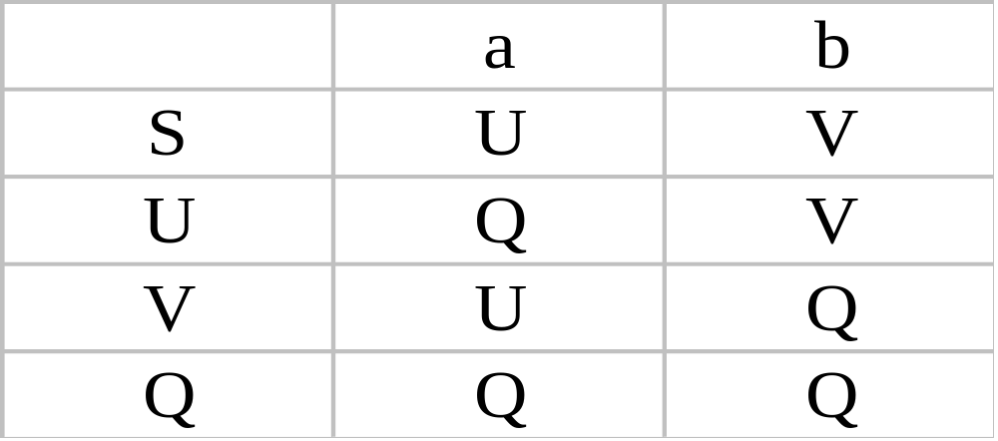
DFA的矩阵表示
字符
状态
0
0
0
1

Slide 27
接受（识别）
对于∑*中的任何字符串t，若存在一条从初态结点到某一个终态结点的道路，且这条路上所有弧的标记符连接成字符串等于t，则称t可为DFA M所接受，若M的初态结点同时又是终态结点，则空字可为M所识别（接受）。
换一种方式，可叙述如下：若t∈∑*，f(S，t)=P，其中S为DFA M的开始状态，P ∈Z，Z为终态集。则称t可为DFA M所接受（识别）。

Slide 28
进一步理解接受（识别）
∑*上的符号串t在DFA M上运行
一个输入符号串t，（将它表示成Tt₁的形式，其中T∈∑，t₁∈ ∑*）
在DFA M=（K，Σ，f，S，Z）上运行的定义为：
f（Q， Tt₁）=f（f（Q，T），t₁） 其中Q∈K
扩充转换函数f为 K×Σ*→K上的映射，且： f（ki，ε）= ki

Slide 29
进一步理解接受（识别）
例：证明t=baab被下图的DFA所接受。
  f（S，baab）=f（f（S，b），aab）
  = f（V，aab）= f（f（V，a），ab）
  =f（U，ab）=f（f（U，a），b）
  =f（Q，b）=Q
  Q属于终态。得证。
a
U
a
b
S
b
a
Q
a
b
V
b

Slide 30
DFA的确定性
DFA的确定性表现在转换函数f:K×Σ→K是一个单值函数。
也就是说，对任何状态k∈K，和输入符号a∈Σ，f(k,a)唯一地确定了下一个状态。
从状态转换图来看，若字母表Σ含有n个输入字符，那末任何一个状态结点最多有n条弧射出，而且每条弧以一个不同的输入字符标记。

Slide 31
DFA的确定性
DFA M所能接受的符号串的全体记为L(M).
对于任何两个有穷自动机M和M′，如果L(M)=L(M′)，则称M与M′是等价的.
结论：
  ∑上一个符号串集V⊂∑∗是正规的，当且仅当存在一个∑上的确定有穷自动机M，使得 V=L(M)。

Slide 32
4.3.2 不确定的有穷自动机(NFA)
NFA M=⎨K，∑，f，S，Z⎬;
  其中K为有穷非空集，它的每个元素为一个状态。
  ∑ 为有穷输入字母表，它的每个元素为一个输入字符。
  f为K× ∑* 到K的子集（2 ^{K}）的一种映射；
  S⊆K是初始状态集；
  Z⊆K为终止状态集；

Slide 33
NFA的状态图表示
NFA含有m个状态和n个输入字符。它的状态图可以描述如下：
  这张图含有m个状态结点
  每个结点可射出若干条箭弧与别的结点相连接。
  每条弧用∑* 中的一个串做标记。
  整个图至少含有一个初态结点及若干个终态结点。

Slide 34
例4.7
一个NFA M=（{0,1,2,3,4},{a,b},f,{0}, {2,4}）,其中
f(0,a)={0,3};f(0,b)={0,1};f(1,b)={2}; f(2,a)={2}; f(2,b)={2}; f(3,a)={4}; f(4,a)={4}; f(4,b)={4};
a,b
a
a
0
3
4
a,b
b
1
b
2
a,b

Slide 35
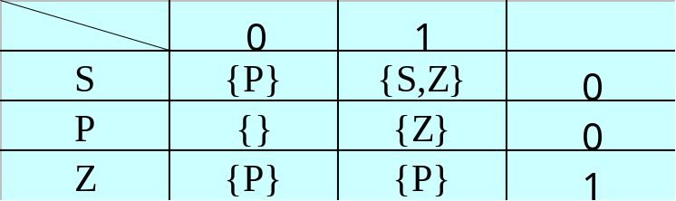
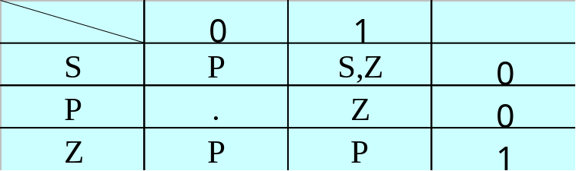
例子
  NFA M=（{S，P，Z}，{0，1}，f，{S，P}，{Z}）
  其中
  f（S，0）={P}
  f（Z，0）={P}
  f（P，1）={Z}
  f（Z，1）={P}
  f（S，1）={S，Z}
1
1
S
0,1
Z
0
P
1

Slide 36
类似DFA, 对NFA M=⎨K，∑，f，S，Z⎬也有如下定义
  ∑*上的符号串t在NFA M上运行
    一个输入符号串t，（我们将它表示成Tt₁的形式，其中T∈∑，t₁∈ ∑*）在NFA M上运行的定义为：
    f（Q， Tt₁）=f（f（Q，T），t₁） 其中Q∈K.
  ∑*上的符号串t被NFA M接受
    若t∈ ∑*，f(S₀，t)=P，其中S₀ ∈S，P ∈ Z，
    则称t为NFA M所接受（识别）
对于Σ﹡中的任何一个串t，若存在一条从某一初态结到某一终态结的道路，且这条道路上所有弧的标记字依序连接成的串(不理采那些标记为ε的弧)等于t，则称t可为NFA M所识别(读出或接受)。若M的某些结既是初态结又是终态结，或者存在一条从某个初态结到某个终态结的道路,其上所有弧的标记均为ε，那么空字可为M所接受。

Slide 37
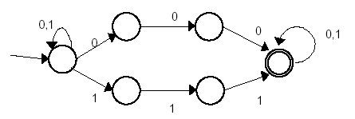
接受
000
111
1010001
110000001
不接受
00
01100

Slide 38
NFA M所能接受的符号串的全体记为 L(M)
结论：
  ∑上一个符号串集V⊂∑∗是正规的，当且仅当存在一个∑上的不确定的有穷自动机M，使得V=L(M)。

Slide 39
(0|1)*(000|111)(0|1)

Slide 40
  DFA是NFA的特例.对每个NFA N一定存在一个DFA Ｍ ，使得 L(M)=L(N)。对每个NFA N存在着与之等价的DFA M。
  有一种算法，将NFA转换成接受同样语言的DFA.这种算法称为子集法.
  与某一NFA等价的DFA不唯一.

Slide 41
4.3.3 NFA→DFA的转换
从NFA的矩阵表示中可以看出，表项通常是一状态的集合，而在DFA的矩阵表示中，表项是一个状态，NFA到相应的DFA的构造的基本思路是： DFA的每一个状态对应NFA的一组状态. DFA使用它的状态去记录在NFA读入一个输入符号后可能达到的所有状态.

Slide 42
状态集合的运算
1. 状态集合I的ε-闭包，表示为ε-closure(I)，定义为一状态集，是状态集I中的任何状态S经任意条ε弧而能到达的状态的集合。
状态集合I的任何状态S都属于ε-closure(I)。
2. 状态集合I的a弧转换，表示为move(I,a)定义为状态集合J，其中J是所有那些可从I中的某一状态经过一条a弧而到达的状态的全体。

Slide 43
  I={1}, ε-closure(I)={1,2}；
  I={5}, ε-closure(I)={5,6,2}；
  move({1,2},a)={5,3,4}
  ε-closure({5,3,4})={2,3,4,5,6,7,8}；
5
ε
6
a
ε
1
ε
2
a
3
ε
8
a
ε
4
7

Slide 44
  I={0}, ε-closure(I)={0，1，2，4，7}；
  move({0，1，2，4，7},a)={3，8}
  ε-closure({3，8})={1，2，3，4，6，7，8}；
ε
a
2
3
ε
ε
b
a
b
ε
ε
0
1
6
7
8
9
10
ε
b
ε
4
5
ε

Slide 45
NFA确定化算法
假设NFA N=(K, ∑,f,K₀,K_{t})按如下办法构造一个DFA M=(S, ∑,d,S₀,S_{t})，使得L(M)=L(N)：
  1. M的状态集S由K的一些子集组成。用[S₁ S₂... S_{j}]表示S的元素，其中S₁, S_{2,},... S_{j}是K的状态。并且约定，状态S₁, S_{2,},... S_{j}是按某种规则排列的，即对于子集{S₁, S₂}={ S₂, S_{1,}}来说，S的状态就是[S₁ S₂]；

Slide 46
  2 M和N的输入字母表是相同的，即是∑；
  3 转换函数是这样定义的： d([S₁ S_{2,}... S_{j}],a)= [R₁R₂... R_{t}] 其中 {R_{1,}R_{2,}... , R_{t}} = ε₋closure(move({S₁, S_{2,},... S_{j}},a))
  4 S₀=ε-closure(K₀)为M的开始状态；
  5 S_{t}={[S_{i} S_{k}... S_{e}]，其中[S_{i} S_{k}... S_{e}]∈S且{S_{i} , S_{k,},... S_{e}}∩K_{t}≠Φ}

Slide 47
构造NFA N的状态K的子集的算法
假定所构造的子集族为C，即C = (T₁, T_{2,},... T_{I}),其中T₁, T_{2,},... T_{I}为状态K的子集。
1 开始，令ε-closure(K₀)为C中唯一成员，并且它是未被标记的。
2 while （C中存在尚未被标记的子集T）do
{ 标记T；
for 每个输入字母a do
{ U:= ε-closure(move(T,a))；
if U不在C中 then
将U作为未标记的子集加在C中
}
}

Slide 48
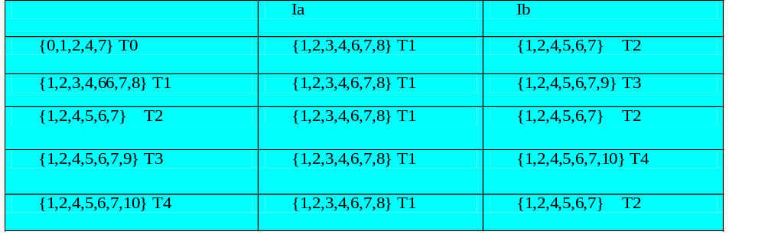
ε
2
3
a
ε
ε
b
a
b
ε
ε
0
1
6
7
8
9
10
ε
b
ε
4
5
ε
首先求初始状态的ε闭包，形成一个状态集合。这对这个状态集合求其a弧转换再求ε
闭包，形成新的集合。重复求解新的集合，直到没有新的集合出现为止。

Slide 49
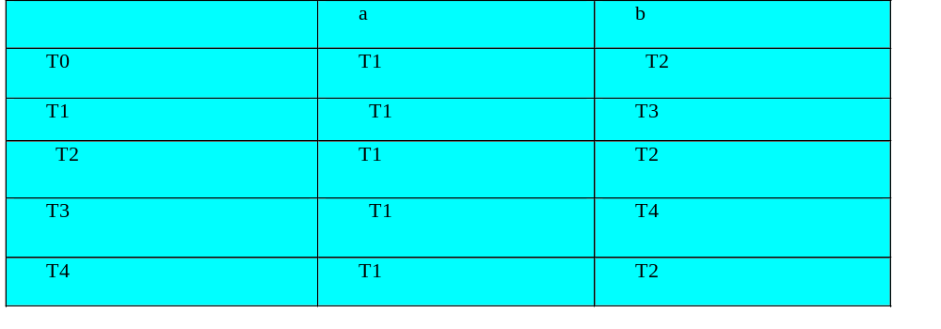

Slide 50
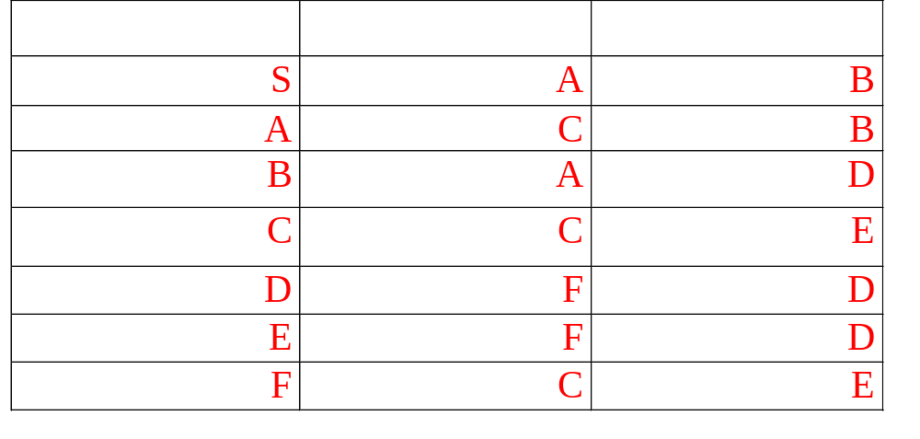
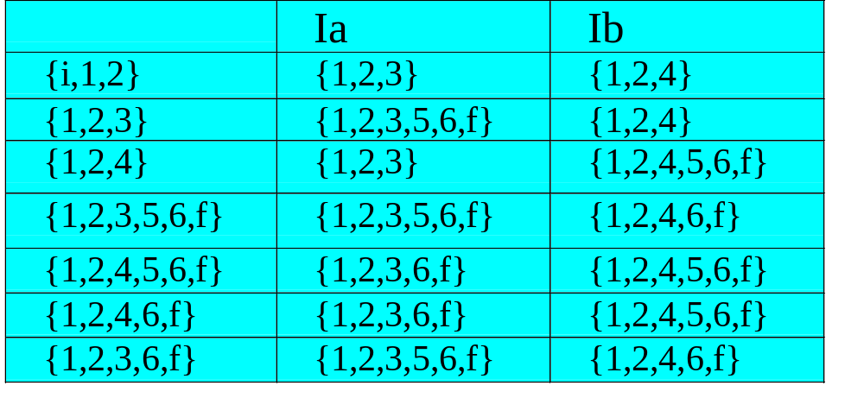
a
3
a
a
a
ε
ε
ε
ε
i
1
2
5
6
f
b
b
4
b
b
将一组状态转换为一个状态,将不确定转换为确定.

Slide 51
4.3.4 确定有穷自动机的化简
说一个有穷自动机是化简了的，即是说，它没有多余状态并且它的状态中没有两个是互相等价的。
一个有穷自动机可以通过消除多余状态和合并等价状态而转换成一个最小的与之等价的有穷自动机。
最小状态DFA的含义:
  1.没有多余状态(死状态)
  2.没有两个状态是互相等价（不可区别）

Slide 52
所谓有穷自动机的多余状态，是指这样的状态：从自动机的开始状态出发，任何输入串也不能到达的那个状态；或者从这个状态没有通路到达终态。
两个状态s和t等价：满足
  兼容性——同是终态或同是非终态
  传播性——从s出发读入某个a(a∈∑)和从t出发读入某个a到达的状态等价。

Slide 53
a
A
a
C
b
E
a
a
S
b
a
a
b
b
b
B
D
F
b
a
b
C和D同是终态,读入a到达C和F, C和F同是终态,
C和F读入a都到达C,读入b都到达E. C和D等价
S和C不等价，因为C是终态，而S不是终态

Slide 54
“分割法”
DFA的最小化算法的核心
  把一个DFA的状态分成一些不相交的子集，使得任何不同的两子集的状态都是可区别的
  而同一子集中的任何两个状态都是等价的.

Slide 55
DFA的最小化—例子
1.将M的状态分成非终态和终态集
{S,A,B} {C,D,E,F}
2 .寻找子集中不等价状态
{S,A,B} {C,D,E,F}
3. P={{S},{A},{B},{D}}
a
a
A
a
C
b
E
a
S
b
a
a
b
b
b
B
b
D
a
F
a
b
a
A
a
b
S
b
a
{
S
S
}
{
B
}
b
B
b
D
a
b

Slide 56
4.4正规式和有穷自动机的等价性
对有穷自动机和正规表达式进行了上述讨论之后,我们介绍有穷自动机和正规表达式的等价性,即：
  1.对于∑上的一个NFA M，可以构造一个∑上的正规式R,使得L(R)=L(M)。
  2.对于∑上的一个正规式R，可以构造一个∑上的NFA M，使的L(M)=L(R)。

Slide 57
1.对于∑上的一个NFA M，可以构造一个∑上的正规式R,使得L(R)=L(M)。
我们把状态转换图的概念拓广，令每一条弧可用一个正规式作标记。
第一步，在M的状态转换图上加进两个结点，一个为X结点,一个为Y结点，从X结点用ε弧连接到M的所有初态结点，从M的所有终态结点用弧连接到Y结点，形成一个与M等价的M`, M`只有一个初态和一个终态

Slide 58
第二步，逐步消去M`中的所有结点，直至只剩下X 和Y结点
其消结规则如下:
1.对于
R₁
R₂
R₁R₂
代之为：
1
2
3
1
3
R₁
1
R₁|R₂
2.对于
2
代之为：
R₂
1
2
R₂
R₁R₂* R₃
R₁
R₃
代之为：
1
3.对于
1
2
3
3
最后x和y结点间的弧上的标记则为所求的正规式R。

Slide 59
0,1
1
0
A
B
C
0,1
ε
0
ε
X
A
1
B
Y
C
0,1
(0|1)*10
X
ε
A
10
Y
X
Y

Slide 60
2.从Σ上的一个正规式R构造Σ上的一个NFA M，使得L(M)=L(R)的方法。
“语法制导”的方法
首先将正规式分解成一系列子表达式
然后使用如下规则为R构造NFA，对R的各种规则具体描述如下：

Slide 61
对于正规式x,x ∈∑构造的NFA（两种）
对于正规式ε ,构造的NFA
X
S
S
ε
F
F

Slide 62
对于正规式r, r= R1|R2构造的NFA
R1
S
F
R2

Slide 63
对于正规式r, r=R1R2构造的NFA
S
R1
T
R2
F

Slide 64
对于正规式r, r=R1*构造的NFA
ε
R1
S
ε
T
ε
F
ε

Slide 65
R= (a|b)* 构造为NFA N
a
解：从左到右分解R，令r1=a,则有
2
3
b
令r2=b,则有
4
5
a
ε
ε
令r3=a|b,则有
2
3
1
b
6
ε
4
5
ε
令r3=(a|b)*,则有
ε
a
ε
ε
2
3
0
1
b
6
7
ε
4
5
ε
ε

Slide 66
R= (a|b)*ab 构造为NFA N
(a|b)*
ab
x
i
y
a|b
ε
a
b
x
i
i
y
a
ε
a
b
x
i
i
y
b

Slide 67
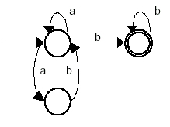
将R=(a|ab)* b b*构造为NFA N

Slide 68
正规文法与有穷自动机之间转换
b
G[S]:
  S→aA
  S→bB
  S→ε
  A→aB
  A→bA
  B→aS
  B→bA
  B→ε
A
a
a
b
b
S
B
a
ε
Z
ε

Slide 69
正规文法与有穷自动机之间转换
a
G[A]:
  A→aB
  A→bD
  B→bC
  C→aA
  C→bD
  C→ε
  D→aB
  D→bD
  D→ε
A
B
b
C
a
a
b
b
D
b

Slide 70
